Slide 1

РНР. Уровень 4.
Проектирование и разработка сложных веб-проектов на РНР 5
Шаблон проектирования MVC

Slide 2

Темы модуля
Шаблон проектирования MVC
PHP Frameworks

Slide 3
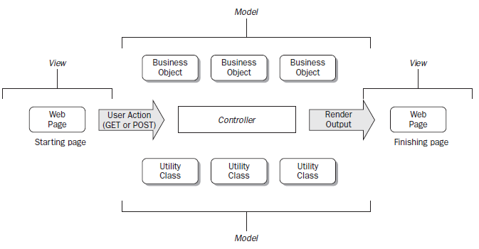
Что такое MVC?

Slide 4
MVC: Серверная часть
Web Server
  /path/to/somefile.php
  /controller/action[/key 1][/value 1]...[/key n][/value n]
  mod_rewrite => bootstrap file
  Инициализация фреймворка:
    загрузка файлов,
    чтение конфигурации,
    парсинг URL для дальнейших действий
    создание объектов
    инициализация контроллеров

Slide 5
MVC: Приложение
Action и Controllers
  создание FrontController (встроенный)
    интерпритация переменных запроса и направление исполняемого кода
  в ActionControllers (пользовательские)
    action = method
    Выполняет всю черновую работу: создание моделей, парсинг шаблонов, вывод результата
Models
  простые классы-утилиты
Views
  шаблоны

Slide 6
MVC: Начало
Структура
  application
    contrlollers
    models
    views
  images
  styles
  .htaccess
  index.php
Bootstrap = index.php
  <h1>Hello, world!</h1>
.htaccess
  RewriteEngine on
  RewriteRule !\.(js|gif|jpg|png|css)$ index.php

Slide 7
MVC: Bootstrap = index.php
set_include_path(get_include_path()
.PATH_SEPARATOR.'application/controllers'
.PATH_SEPARATOR.'application/models'
.PATH_SEPARATOR.'application/views');
function __autoload($class){
require_once($class.'.php');
}
$front = FrontController::getInstance();
$front->route();
echo $front->getBody();

Slide 8
MVC: FrontController
application/controllers/front.php
<?php
class FrontController {
protected $_controller, $_action, $_params, $_body;
static $_instance;
public static function getInstance() {
if(!(self::$_instance instanceof self))
self::$_instance = new self();
return self::$_instance;
}
// Продолжение на следующем слайде
}

Slide 9
MVC: FrontController::__construct()
private function __construct(){
$request = $_SERVER['REQUEST_URI'];
$splits = explode('/', trim($request,'/'));
//Controller
$this->_controller = !empty($splits[0]) ? ucfirst($splits[0]).'Controller' : 'indexController';
//Action
$this->_action = !empty($splits[1]) ? $splits[1].'Action' : 'indexAction';
//Есть ли параметры и их значения?
if(!empty($splits[2])){
$keys = $values = array();
for($i=2, $cnt = count($splits); $i<$cnt; $i++){
if($i % 2 == 0){
//Чётное = ключ (параметр)
$keys[] = $splits[$i];
}else{
//Значение параметра;
$values[] = $splits[$i];
}
}
$this->_params = array_combine($keys, $values);
}
}

Slide 10
MVC: FrontController::route()
public function route() {
if(class_exists($this->getController())) {
$rc = new ReflectionClass($this->getController());
if($rc->implementsInterface('IController')) {
if($rc->hasMethod($this->getAction())) {
$controller = $rc->newInstance();
$method = $rc->getMethod($this->getAction());
$method->invoke($controller);
} else {
throw new Exception("Action");
}
} else {
throw new Exception("Interface");
}
} else {
throw new Exception("Controller");
}
}

Slide 11
MVC: FrontController методы
public function getParams() {
return $this->_params;
}
public function getController() {
return $this->_controller;
}
public function getAction() {
return $this->_action;
}
public function getBody() {
return $this->_body;
}
public function setBody($body) {
$this->_body = $body;
}

Slide 12
MVC: Default Controller
application/controllers/icontroller.php
interface IController {}
application/controllers/index.php
class IndexController implements IController {
public function indexAction() {
$fc = FrontController::getInstance();
$view = new View();
$view->name = "John";
$result = $view->render('../views/index.php');
$fc->setBody($result);
}
}

Slide 13
MVC: View Model Class и Default View
application/models/view.php
class View{
public function render($file) {
ob_start();
//include(dirname(__FILE__) . '/' . $file);
return ob_get_clean();
}
}
application/views/index.php
Hello, <?php echo $this->name; ?>!
Пробуем

Slide 14
MVC: Использование параметров URL
application/controllers/index.php
$fc = FrontController::getInstance();
//Добавляем
$params = $fc->getParams();
$view = new View();
//$view->name = "John";
$view->name = $params['name'];
$result = $view->render('../views/index.php');
$fc->setBody($result);

Slide 15

PHP Frameworks
Выбор фреймворка:
архитектура,
документация,
коммьюнити,
поддержка,
гибкость

Slide 16
Выводы
MVC
PHP Frameworks

